Slide 1

Bài 4: LÀM VIỆC THẬT LÀ VUI
Đọc mở rộng

Slide 2


YÊU CẦU CẦN ĐẠT
01
02
Trao đổi với các bạn về bài đã đọc.
Tìm đọc bài viết về những hoạt động của thiếu nhi. Nói được tên bài viết đó.

Slide 3
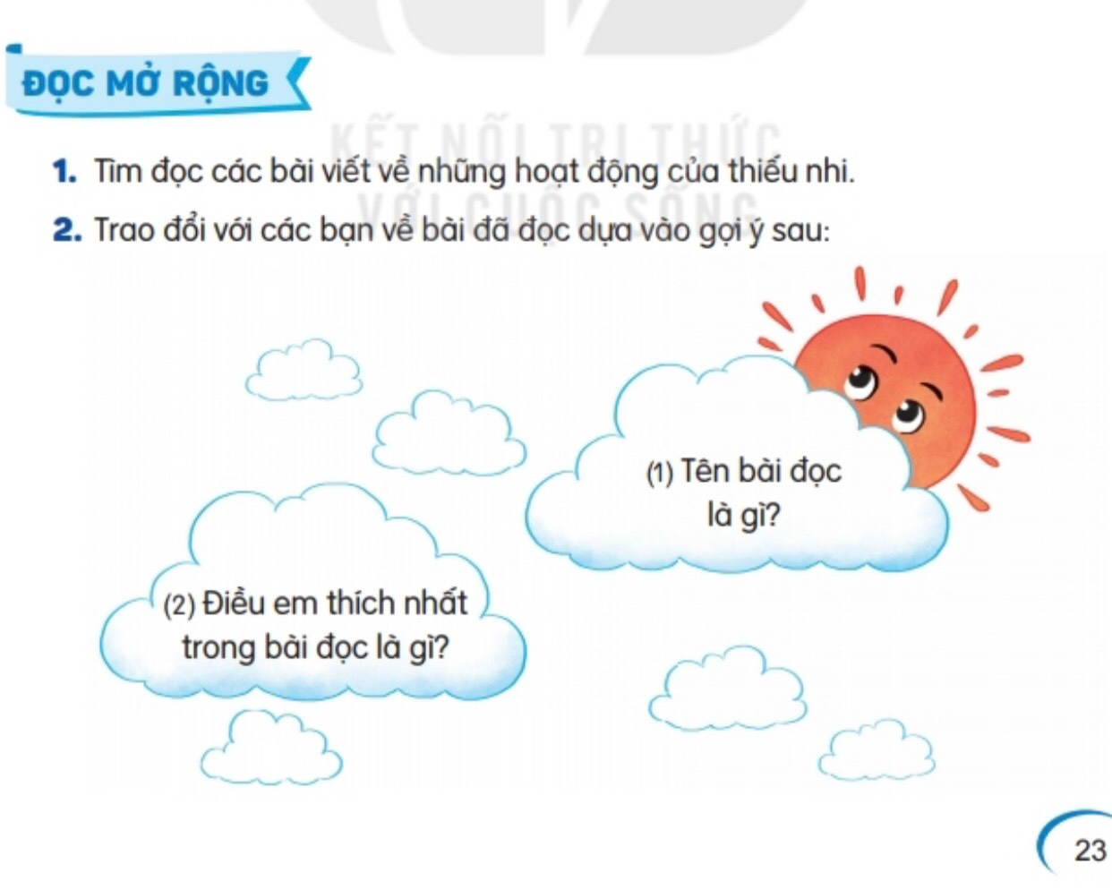


Slide 4

1. Tìm đọc các bài viết về những hoạt động của thiếu nhi.
Thời gian: 5 phút
NHIỆM VỤ:
Cử 1 bạn làm nhóm trưởng.
+ Nhóm trưởng gọi từng bạn nói tên đọc tìm được.
+ Đọc bài đọc của mình.
THẢO LUẬN NHÓM 4

Slide 5

Chia sẻ

Slide 6
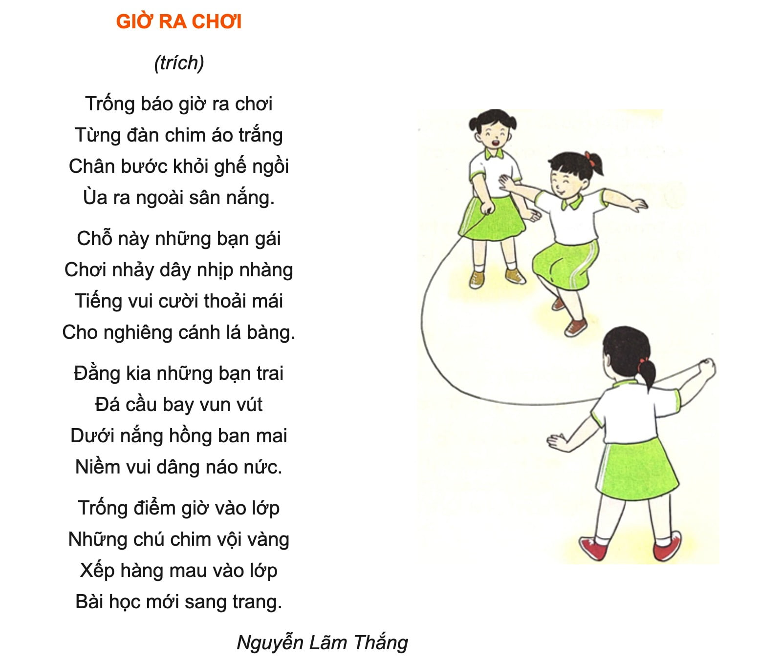

Slide 7
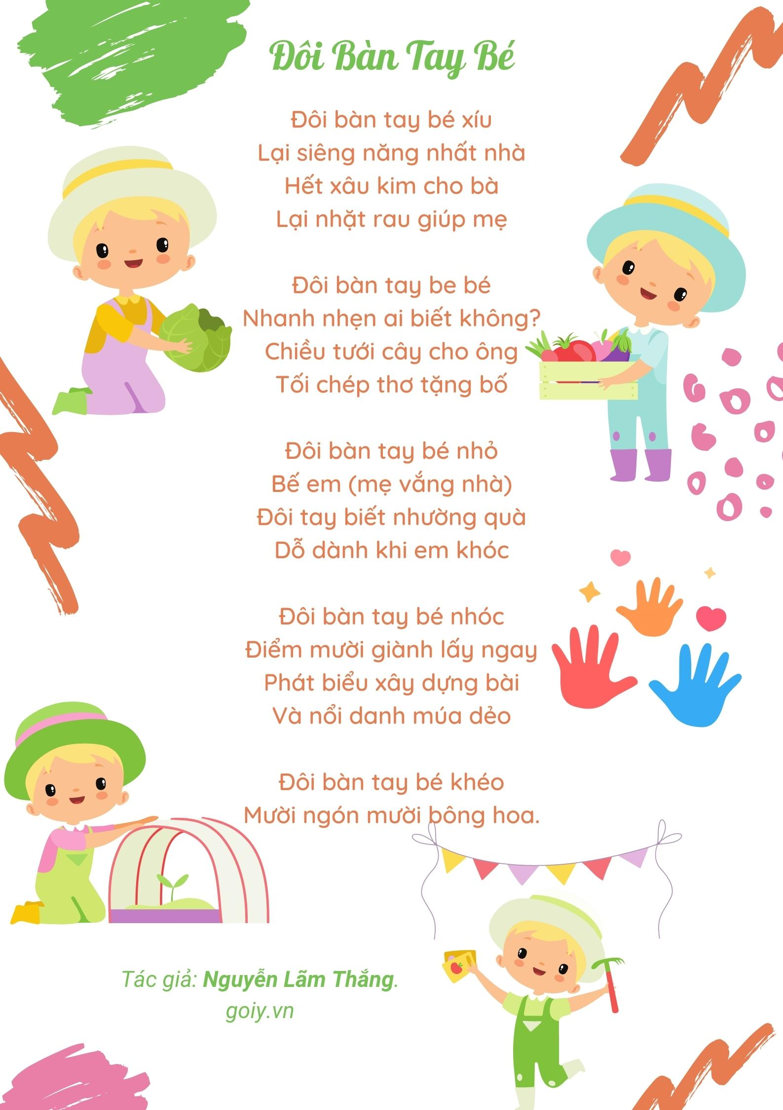


Slide 8





Slide 9

Trao đổi với các bạn về bài đã đọc dựa vào gợi ý sau:
2
Viết vào phiếu đọc sách

Slide 10
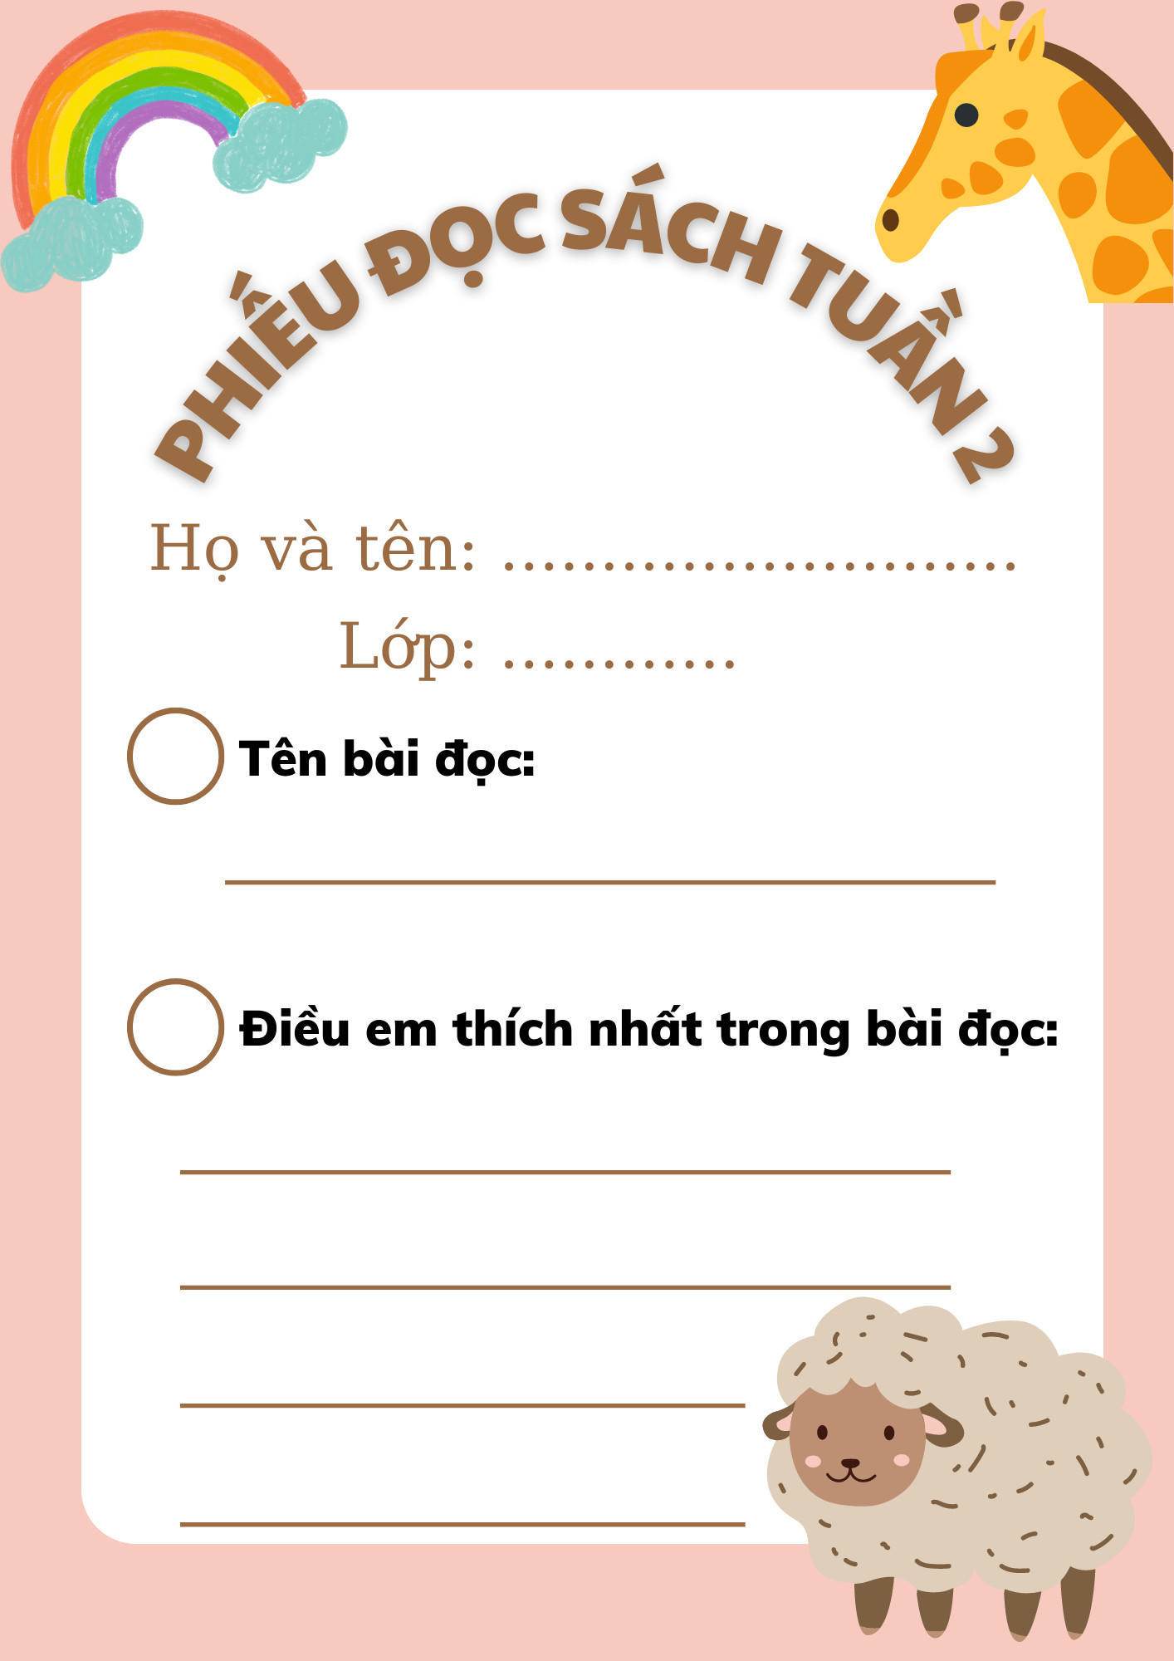

Slide 11

Trò chơi:
PHÓNG VIÊN NHÍ
NHIỆM VỤ:
Phóng viên nhí sẽ phỏng vấn các bạn
- Tên bài đọc.
- Trong bài bạn đã đọc có hoạt động nào của thiếu nhi. Hoạt động đó diễn ra ở đâu?
- Điều các bạn thích nhất trong bài đọc đó.

Slide 12
XIN CHÀO
VÀ HẸN GẶP LẠI!

